Slide 1

S203 [ADS]
Arquitetura e Desenho de Software

Slide 2
Cap 05
Padrões Arquiteturais
Single Page Application
(Angular básico)
Professor:
Ano / Semestre:
Ministrada em:
Vitor Figueiredo
2023 / 2
13-nov 21-nov 24-nov 27-nov
v_2023_11_24

Slide 3
Agenda
MVC: Model View Controller
SOA: Service Oriented Architecture
MOM: Message Oriented Middleware
SPA: Single Page Application

Slide 4
Agenda
MVC: Model View Controller
SOA: Service Oriented Architecture
MOM: Message Oriented Middleware
SPA: Single Page Application

Slide 5
Modelo
Aplicação Web tradicional

Slide 6
Aplicação Web Tradicional
Navegador
Servidor
request
file_1.html

Slide 7
Aplicação Web Tradicional
Navegador
Servidor
request
file_1.html
request
file_2.html

Slide 8
Aplicação Web Tradicional
Navegador
Servidor
request
file_1.html
request
file_2.html
request
file_n.html

Slide 9
Aplicação Web Tradicional
Navegador
Servidor
request
file_1.html
request
file_2.html
Alto Volume de dados
request
file_n.html

Slide 10
Modelo
Single Page Application

Slide 11
SPA
Navegador
Servidor
request inicial
módulos javascript

Slide 12
SPA
Navegador
Servidor
request inicial
módulos javascript
request
json #1

Slide 13
SPA
Navegador
Servidor
request inicial
módulos javascript
request
json #1
request
json #2

Slide 14
SPA
Navegador
Servidor
request inicial
módulos javascript
request
json #1
request
json #2
request
json #n

Slide 15
SPA
Navegador
Servidor
request inicial
módulos javascript
request
json #1
request
Volume menor de dados trafegando
json #2
request
json #n

Slide 16
Front-end x Back-end
Front-end
Back-end

Slide 17
Front-end x Back-end
Front-end
Back-end
REST
Controller
Model

Slide 18
Front-end x Back-end
Front-end
Back-end
Component
Service
REST
Controller
Model

Slide 19
Front-end x Back-end
Front-end
Back-end
Component
Service
REST
Controller
Model
request
json

Slide 20




Frameworks SPA

Slide 21



Node / Angular
Angular
VS Code
(Desenvolvimento)
Angular CLI
NodeJS
Node Package Manager
(npm)
Sistema Operacional
(Windows, Linux, MacOS)

Slide 22
Node / Angular (versões)
Angular (16)
VS Code
(Desenvolvimento)
Angular CLI
NodeJS (18)
Node Package Manager
(npm)
Sistema Operacional
(Windows, Linux, MacOS)

Slide 23
Angular CLI
CLI significa Command Line Interface
Um projeto Angular usa muitos módulos e bibliotecas. Configurá-los manualmente seria muito complicado e trabalhoso
O Angular CLI cria e configura nossos projeto automaticamente
Usando o npm, instalamos o Angular CLI assim:
npm install -g @angular/cli@16
Instala globalmente.
Precisa ter acesso de administrador.

Slide 24
Angular CLI: Instalação
Há 2 estilos de instalação:
Recomendado
1.Versão específica:
npm install -g @angular/cli@16
2.Versão mais atual:
npm install -g @angular/cli

Slide 25
Angular CLI: Desinstalação
Havendo a necessidade de desinstalar, usar os comandos:
npm uninstall -g @angular/cli
npm cache clean --force

Slide 26
Angular usa TypeScript
superset
TypeScript
JavaScript

Slide 27
Sobre o TypeScript
Criado pelo Microsoft
Usa a Plataforma NodeJS
Vantagens de usar tipagem estática:
Compilation-errors são “menos piores” que Runtime-errors
Auto-completamento pela IDE

Slide 28
Features do TypeScript
Arrow Functions
Escopo let e const
(e) => {console.error(e)}
let produtos[] = [];
const URI_BASE = ‘http://loclhost:8080’;
Recursos OO
Decorators
export class HomeComponent {
constructor() {
}
@Component
export class HomeComponent {
}
Generics
Tipagem explícita
public findAll: Observable<IProduto> {
produtos : Produto[] = [];

Slide 29
Compilador TypeScript
tsc é compilador do TypeScript
Navegadores só entendem JS
Todo código TS é compilado para JS com as devidas verificações
Tudo de forma transparente
ts/*
js/*
tsc: compila para javascript

Slide 30
TypeScript
Vamos aprendendo TypeScript conforme aprendemos Angular

Slide 31
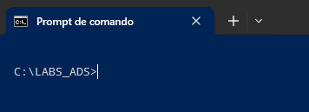
Exercício: Configurando o ambiente
Pelo Prompt de comando (ou pelo Windows Terminal), entrar na pasta do nosso laboratório:
Vamos usar sempre o
Prompt de comando

Slide 32
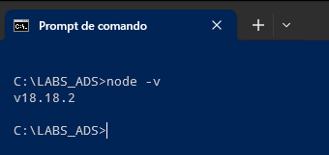
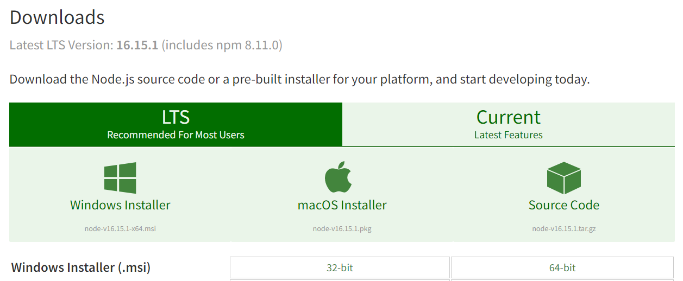
Exercício: Configurando o ambiente (NodeJS)
Verificar qual NodeJS está instalando. Deve ser versão 18 ou superior:
node –v
v18.18.2
>Se o NodeJS não estiver instalado, baixar a versão LTS do site oficial e instalar:
https://nodejs.org/en/download/

Slide 33
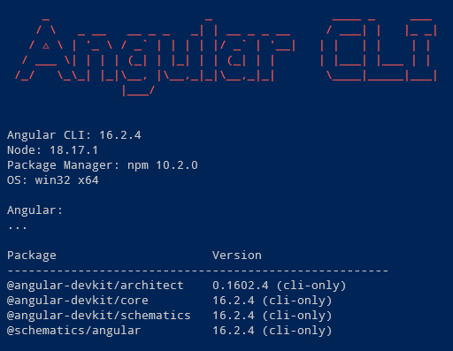
Exercício: Configurando o ambiente (Angular CLI)
Pelo prompt, vamos instalar o Angular CLI (versão 16) via npm:
npm install –g @angular/cli@16

Slide 34
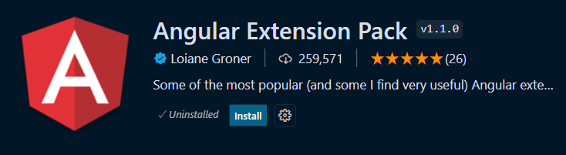
Exercício: Configurando o ambiente (VSCode)
Abrir o VSCode
Ir em Extensões (Ctrl + Shift + x) e instalar as seguintes extensões:
Extensões Essenciais

Slide 35

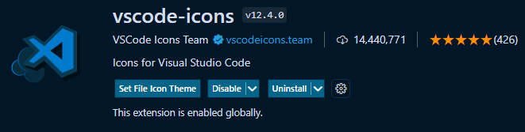
Exercício: Configurando o ambiente (VSCode)
Extensões Opcionais

Slide 36
Exercício: Configurando o projeto
Vamos criar um projeto Angular com comandos ng (do Angular CLI)
Pelo Prompt de Comando, ir para pasta workspace_vscode:
Usar o seguinte comando para criar o projeto:
...\workspace_vscode>
ng new lab-spa --skip-tests --skip-git --routing=true --style=scss
Esta operação pode demorar um pouco…
Responder Y para eventuais questionamentos

Slide 37
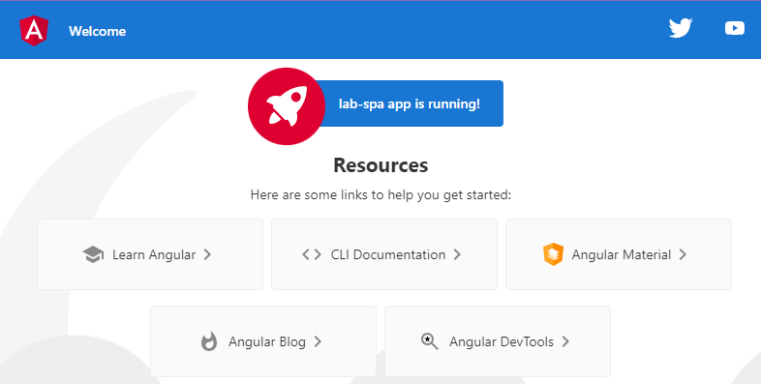
Exercício: Criando o projeto
3)Testar o projeto criado:
4) Para encerrar o servidor:
Ctrl + c
cd lab-spa
ng serve -o
[o]pen -> abrirá o navegador
http://localhost:4200

Slide 38
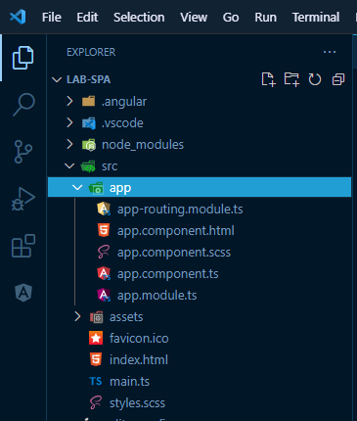
Exercício: Criando o projeto
5)Vamos abrir o projeto do VSCode:
code .

Slide 39
ng e seus comandos
new
serve
ng
generate
add
…

Slide 40
ng e seus comandos
new
Cria um novo projeto com as configurações iniciais
serve
ng
generate
add
…

Slide 41
ng e seus comandos
new
serve
ng
Sobe o servidor do Angular para renderizar nossa aplicação
generate
add
…

Slide 42
ng e seus comandos
new
serve
ng
generate
Gera artefatos do Angular para nossa aplicação
add
…

Slide 43
ng e seus comandos
new
serve
ng
generate
add
Adiciona bibiotecas extenas ao projeto
…

Slide 44
Front-end
Front-end
lab-spa
Component
Service

Slide 45
O que é um Component?
HTML
Component
Classe
CSS
Components são especializados nas Regras de Visualização

Slide 46
O que é um Service?
Back-end
HttpClient
injetado
Service
Services são especializados nas Regras de Negócio, podendo acessar serviços REST remotos

Slide 47
O que é um Module?
Mod_1
C1
C2
…
Módulos organizam e agrupam componentes
Mod_a
Cx
Cy
…

Slide 48

Importando um Module
Módulos Nativos
M1
@NgModule[…]
M2
…
import
Módulos Externos
import
Mx
My
…

Slide 49
Antes de começar
Atenção:
Parar o servidor Angular
Ctrl + c

Slide 50
Importando HttpClientModule
Precisamos importar o módulo HttpClientModule em app.module.ts
import { NgModule } from '@angular/core';
import { BrowserModule } from '@angular/platform-browser’;
import { HttpClientModule } from '@angular/common/http';
import { AppRoutingModule } from './app-routing.module';
import { AppComponent } from './app.component';
@NgModule({
declarations: [
AppComponent
],
imports: [
BrowserModule,
AppRoutingModule,
HttpClientModule,
],
providers: [],
bootstrap: [AppComponent]
})
export class AppModule { }
copiar
completar

Slide 51
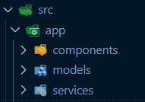
Organizando o Projeto
Vamos organizar nossos artefatos em pastas:
Pelo Prompt de Comando, entrar na pasta:
cd .\src\app\
mkdir components
mkdir models
mkdir services

Slide 52
Ciclo de vida :: Component e Service
Não Existe
constructor()
ngOnInit()
Pronto
Nota: ngOnInit() é da interface OnInit

Slide 53
Ciclo de vida :: Component e Service
Não Existe
Injeções de dependência acontecem no construtor
constructor()
ngOnInit()
Pronto

Slide 54
Ciclo de vida :: Component e Service
Não Existe
Injeções de dependência acontecem no construtor
constructor()
Inicializações podem ser feitas aqui
ngOnInit()
Pronto

Slide 55
Ciclo de vida :: Component e Service
import { Component, OnInit } from '@angular/core';
@Component({
selector: 'app-book-table',
templateUrl: './book-table.component.html',
styleUrls: ['./book-table.component.scss']
})
export class BookTableComponent implements OnInit {
constructor() {}
ngOnInit(): void {
}
}
Não Existe
constructor()
ngOnInit()
Pronto

Slide 56
Injeções de Dependência
Component
Service
HttpClient
Dependências

Slide 57
Injeções de Dependência
Injetado via construtor
Component
Service
HttpClient

Slide 58
Injeções de Dependência
Injetado via construtor
Injetado via construtor
Component
Service
HttpClient
As dependências são injetadas de maneira encadeada

Slide 59
Injeções de Dependência
Nossos artefatos
Injetado via construtor
Injetado via construtor
BookTableComponent
BookService
HttpClient

Slide 60
Injeções de Dependência
Vamos observar as injeções de dependência acontecendo...

Slide 61
1. HttpClient injetado em BookService
1
Injetado via construtor
Injetado via construtor
ProdutoTabelaComponent
BookService
HttpClient

Slide 62
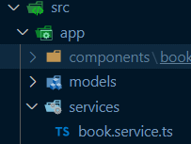
Desenvolvendo o Service
Gerar o BookService na pasta services com comando ng
ng generate service services/book

Slide 63

Desenvolvendo o Service
Abrir o arquivo book.service.ts e escrever o código inicial:
import { HttpClient } from '@angular/common/http';
import { Injectable } from '@angular/core';
@Injectable({
providedIn: 'root'
})
export class BookService {
constructor( private http: HttpClient ) { }
}
Importar
HttpClient injetado via construtor
Açúcar sintático

Slide 64
2.BookService injetado em BookTableComponent
2
Injetado via construtor
Injetado via construtor
BookTableComponent
BookService
HttpClient

Slide 65
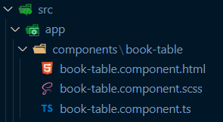
Desenvolvendo o Component
Criar componente que vai renderizar a tabela de livros:
Resultado:
ng generate component components/book-table
Componente é um trio:
Página (.html)
Estilo (.css)
Classe (.ts)

Slide 66

Desenvolvendo o BookTableComponent
Abrir book-table-component.ts e escrever o construtor:
import { BookService } from 'src/app/services/book.service';
@Component({
selector: 'app-book-table',
templateUrl: './book-table.component.html',
styleUrls: ['./book-table.component.scss']
})
export class BookTableComponent {
constructor( private service: BookService ) { }
}
BookService injetado via construtor

Slide 67
Rotas

Slide 68
Rotas
Em aplicações SPA, não fazemos de “navegação entre páginas”. Fazemos “ativação de rotas”.
Rota é um de-para entre a path (endpoint) e o Component
Elas são configuradas no módulo em app.routing.module.ts:

Slide 69
Rotas
Configuramos uma rota com 2 passos simples:
Passo 1 de 2
Em app-routing.module.ts, configuramos o path e o component:
const routes: Routes = [
{
path: 'booktable',
component: BookTableComponent
}
];

Slide 70
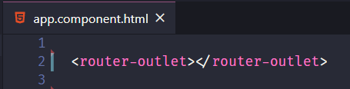
Rotas
Configuramos uma rota com 2 passos simples:
Passo 2 de 2
Para que funcione, o HTML do componente App deve ter a tag <router-outlet>
Esta tag é a “lacuna”!
Será substituída pelo HTML do componente (ativado pela rota)

Slide 71
Configurando Rota para BookTableComponent
Em app.component.html:
Selecionar todo o contéudo e apagar
Declarar tag <router-outlet>

Slide 72
Configurando Rota para BookTableComponent
Em app-routing.module.ts, configurar uma entrada na constante routes:
import { NgModule } from '@angular/core';
import { RouterModule, Routes } from '@angular/router';
import { BookTableComponent } from './components/book-table/book-table.component';
const routes: Routes = [
{
path: 'booktable',
component: BookTableComponent
}
];
@NgModule({
imports: [RouterModule.forRoot(routes)],
exports: [RouterModule]
})
export class AppRoutingModule { }

Slide 73
Configurando Rota para BookTableComponent
Subir o serviço do angular
Através do navegador, acessar: localhost:4200/booktable
ng serve -o
path

Slide 74
Rota NOT-FOUND

Slide 75
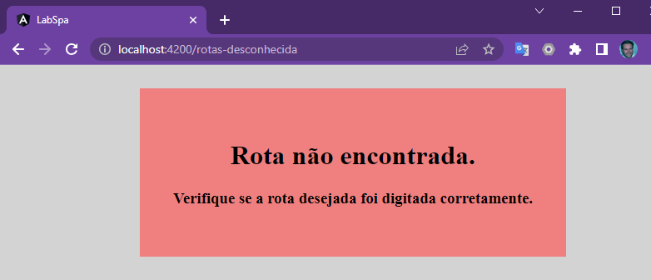
Rota NOT-FOUND
Vamos configurar uma rota para path inexistentes
Isso é uma boa prática
Informa ao usuário que ele digitou uma URI desconhecida

Slide 76
Rota NOT-FOUND
Usamos ** como path para sinalizar todas as rotas não definidas
const routes: Routes = [
{
path: 'produtotabela',
component: ProdutoTabelaComponent
},
{
path: '**',
component: NotFoundComponent
}
];

Slide 77
Definindo Rota NOT-FOUND
Criar o componente not-found:
ng generate component components/not-found

Slide 78

Definindo Rota NOT-FOUND
Definir os estilos do component:
.notfound-container {
display: flex;
justify-content: center;
align-items: flex-start;
background-color: lightgray;
width: 100vw;
height: 100vh;
padding: 5vmax;
}
.notfound-item {
background-color: lightcoral;
padding: 5vmax;
text-align: center;
}

Slide 79

Definindo Rota NOT-FOUND
Projetar a página:
<div class="notfound-container">
<div class="notfound-item">
<h1>Rota não encontrada</h1>
<h3>Verifique se a rota desejada foi digitada corretamente.</h3>
</div>
</div>

Slide 80
Definindo Rota NOT-FOUND
Em app-routing.module.ts, cdicionar a entrada no array de routes:
const routes: Routes = [
{
path: 'booktable',
component: BookTableComponent
},
{
path: '**',
component: NotFoundComponent
}
];
Deixar por último

Slide 81
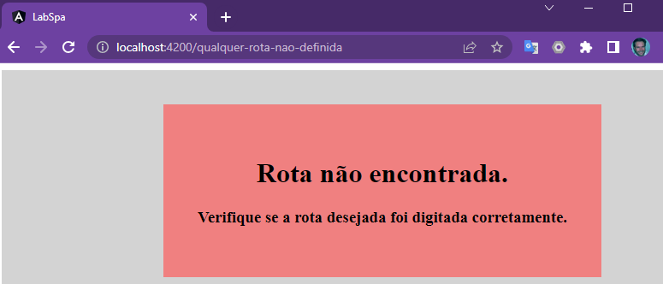
Definindo Rota NOT-FOUND
Pronto!
Subir o servidor
No navegador, digitar uma rota inexistente e ver o resultado:

Slide 82
Rota HOME

Slide 83
Rota HOME
Vamos configurar uma rota inicial, para quando o usuário acessar uma URI vazia (sem especificar o path)

Slide 84
Definindo Rota HOME
Criar o componente home:
ng generate component components/home

Slide 85
Definindo Rota HOME
c)Definir os estilos (SCSS):
.home-container {
display: flex;
justify-content: center;
align-items: center;
padding: 5vw;
margin: 5vw;
border: 1px solid grey;
}
.home-item {
font-size: 1.25rem;
color: grey;
}

Slide 86

Definindo Rota HOME
b)Projetar a página (HTML):
<div class="home-container">
<div class="home-item">
<h1>Sistema de Catálogo de Livros</h1>
</div>
</div>

Slide 87
Definindo Rota HOME
d)Em app-routing.module.ts, configurar a rota vazia ‘’ para o componente home:
const routes: Routes = [
{
path: 'booktable',
component: BookTableComponent
},
{
path: '',
component: HomeComponent
},
{
path: '**',
component: NotFoundComponent
}
];
Importante:
Colocar antes do NotFoundComponent

Slide 88
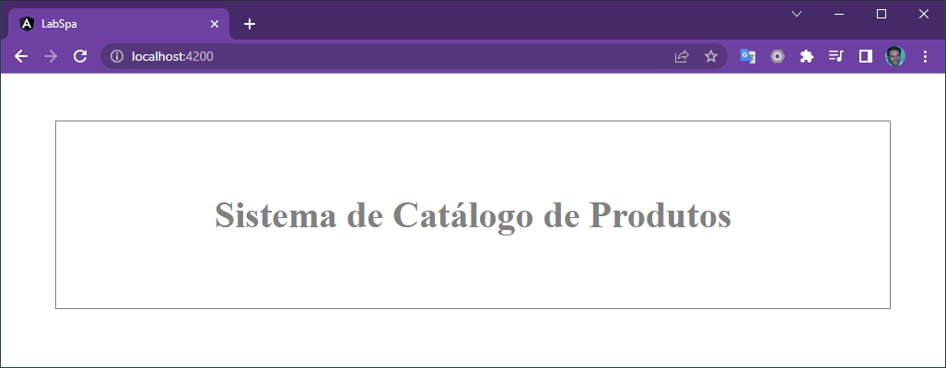
Definindo Rota HOME
Pronto!!!
Subir o servidor Angular e acessar a rota vazia
Sistema de Catálogo de Livros

Slide 89

Agora vamos desenvolver a funcionalidade para listar os livros

Slide 90
Codando uma tabela de livros
Faremos passo-a-passo:
1
Usando uma tabela estática com dados na própria página
2
Usando dados estáticos vindos da classe
3
Usando dados estáticos vindos de um JSON local
4
Finalmente, usando dados dinâmicos vindos do Back-end

Slide 91
1
Usando uma tabela estática com dados na própria página
2
Usando dados estáticos vindos da classe
3
Usando dados estáticos vindos de um JSON local
4
Finalmente, usando dados dinâmicos vindos do Back-end

Slide 92

Codando uma tabela de livros
1
1.a) Codar a página:
<h1>Tabela de Livros</h1>
<table>
<thead>
<tr>
<td>ID</td>
<td>Title</td>
<td>Category</td>
</tr>
</thead>
<tbody>
<tr>
<td>1</td>
<td>Monge e o Executivo</td>
<td>Auto-ajuda</td>
</tr>
<tr>
<td>2</td>
<td>Crónicas do Gelo e Fogo</td>
<td>Contos</td>
</tr>
</tbody>
</table>
Dica 1
copiar este código
Dica 2
formatar pelo VSCode

Slide 93
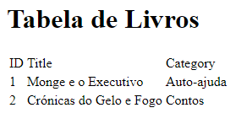
Codando uma tabela de livros
1
1.b)Acessar o navegador: http://localhost:4200/booktable

Slide 94
1
Usando uma tabela estática com dados na própria página
2
Usando dados estáticos vindos da classe
3
Usando dados estáticos vindos de um JSON local
4
Finalmente, usando dados dinâmicos vindos do Back-end

Slide 95

Codando uma tabela de produtos
2
2.a) Com a tabela estática funcionando, vamos tornar nosso código mais OO
Na pasta models, vamos criar a interface ibook.ts:
ng generate interface models/i-book
export interface IBook {
id : number;
title : string;
category : string;
}

Slide 96
Codando uma tabela de produtos
2
2.b) Na classe do componente, codar uma inicialização simulada:
export class BookTableComponent implements OnInit {
books : IBook[] = [];
constructor( private service : BookService ) {}
ngOnInit(): void {
this.books = [
{id:3, title:'Quem pensa, enriquece', category:'Finança'},
{id:4, title:'Em busca de nós mesmos', category:'Filosofia'},
{id:5, title:'A História da Fada Azulina', category:'Conto Infantil'},
];
//apenas para debug:
for (let b of this.books) {
console.log( b.id );
console.log( b.title );
console.log( b.category );
}
}
}
Código de loop sobre um array

Slide 97
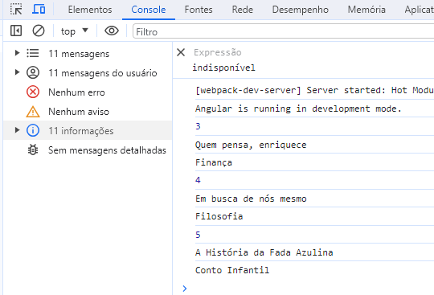
Codando uma tabela de produtos
2
2.c) Acessar a rota (nada mudou!)
2.d) Inspecionar a página e conferir o console:

Slide 98

Codando uma tabela de produtos
2
2.d) No HTML do componente, a tabela será renderizada dinamicamente com o componente <ng-container> e a diretiva *ngFor:
<!– código acima omitido -->
<tbody>
<ng-container *ngFor="let b of books" >
<tr>
<td> {{b.id}} </td>
<td> {{b.title}} </td>
<td> {{b.category}} </td>
</tr>
</ng-container>
</tbody>
<!– código abaixo omitido -->
Código similar ao da classe
{{ }} = Angular Expression

Slide 99
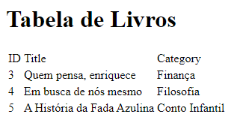
Codando uma tabela de produtos
2
Usando os dados estático agora vindos da classe

Slide 100

Para entender melhor

Slide 101

Para entender melhor
Componente é um trio
Página (.html)
Classe (.ts)
Estilização (.css)

Slide 102
Para entender melhor
Componente
Página (.html)
{{ angular expression }}
Classe (.ts)
Estilização (.css)

Slide 103
Para entender melhor
Componente
Página (.html)
Classe (.ts)
[ data binding ] =
Estilização (.css)

Slide 104
Para entender melhor
Componente
Página (.html)
Classe (.ts)
( event binding ) =
Estilização (.css)

Slide 105
Para entender melhor
Componente
Página (.html)
Classe (.ts)
[(two-way data binding)] =
Estilização (.css)

Slide 106
Para entender melhor
Componente
Página (.html)
{{ angular expression }}
Classe (.ts)
[ data binding ] =
( event binding ) =
[(two-way data binding)] =
Estilização (.css)
Vamos aprender todos ao longo do laboratório

Slide 107
1
Usando uma tabela estática com dados na própria página
2
Usando dados estáticos vindos da classe
3
Usando dados estáticos vindos de um JSON local
4
Finalmente, usando dados dinâmicos vindos do Back-end

Slide 108
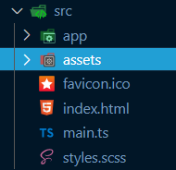

JSON local
3
A pasta assets, de um modo geral, é usada para guardar arquivos com conteúdos estáticos
Vamos criar um arquivo JSON nesta pasta e usá-lo para renderizar a tabela
3.a) Clique da direita em asserts > New File: exemplo-de-livros.json
[
{"id":6, "title":"Lobo Blanco", "category":"Ficção"}
,
{"id":7, "title":"Liderança Consciente", "category":"Executivo"}
,
{"id":8, "title":"A Pluma e a Espada", "category":"Poesia"}
,
{"id":9, "title":"A Montanha Branca", "category":"Relatos"}
]
Copiar este conteúdo
Formatar pelo VSCode

Slide 109
JSON local
3
3.b) Codar a BookService para buscar os dados do arquivo JSON:
import { HttpClient } from '@angular/common/http';
import { Injectable } from '@angular/core';
import { Observable } from 'rxjs';
import { IBook } from '../models/i-book';
@Injectable({
providedIn: 'root'
})
export class BookService {
private readonly URI_BOOKS = 'assets/exemplo-de-livros.json';
constructor( private http: HttpClient ) { }
public findAll(): Observable<IBook[]> {
return this.http.get<IBook[]>( this.URI_BOOKS );
}
}
Mas o que é o Observable?

Slide 110

JSON local
3
3.c) Realizar os seguintes ajustes em BookTableComponent:
export class BookTableComponent implements OnInit {
books : IBook[] = [];
constructor( private service : BookService ) { }
ngOnInit(): void {
this.service.findAll().subscribe({
next: (data) => this.books = data
,
error: (err) => console.error(err)
});
}
No constructor,
injetamos BookService
Em ngOnInit(),
Inicializamos o array books

Slide 111
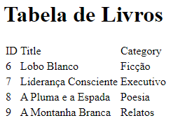
JSON estático com produtos
3
3d) Conferir o resultado

Slide 112
1
Usando uma tabela estática com dados na própria página
2
Usando dados estáticos vindos da classe
3
Usando dados estáticos vindos de um JSON local
4
Finalmente, usando dados dinâmicos vindos do Back-end

Slide 113
Exercício: Integrando-se ao Back-end
4
Finalmente, vamos usar os dados dinâmicos vindos do Back-end
Para isso, vamos usar o nosso projeto SOA
4.a) Abrir outro prompt de comando e ir para pasta do projeto SOA
..\Padrao_SOA>

Slide 114
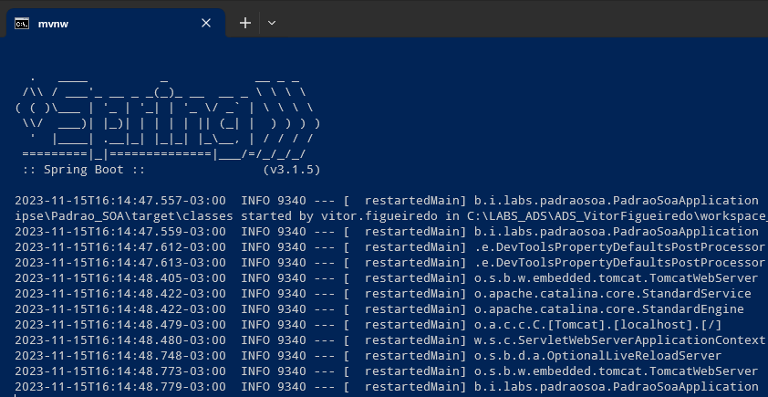
Exercício: Integrando-se ao Back-end
4
4.b) Vamos subir o projeto usando Maven Wrapper e seu plugin do Spring Boot
..\Padrao_SOA>mvnw spring-boot:run
Janela ficará bloqueada rodando o back-end

Slide 115
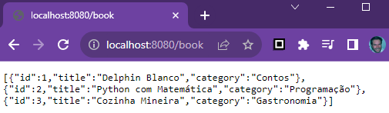
Exercício: Integrando-se ao Back-end
4
4.c) Vamos testar o endpoint:
http://localhost:8080/book

Slide 116
Exercício: Integrando-se ao Back-end
4
4.d) Uma vez o back-end no ar, vamos reapontar para o seu endpoint:
@Injectable({
providedIn: 'root'
})
export class BookService {
//private readonly URI_BOOKS = 'assets/exemplo-de-livros.json';
private readonly URI_BOOKS = 'http://localhost:8080/book';
constructor( private http: HttpClient ) { }
public findAll(): Observable<IBook[]> {
return this.http.get<IBook[]>( this.URI_BOOKS );
}
}
Trocar aqui

Slide 117
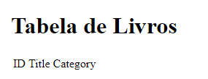

Exercício: Integrando-se ao Back-end
4
Mas quando conferimos no navegador, nada é renderizado
O que aconteceu?

Slide 118
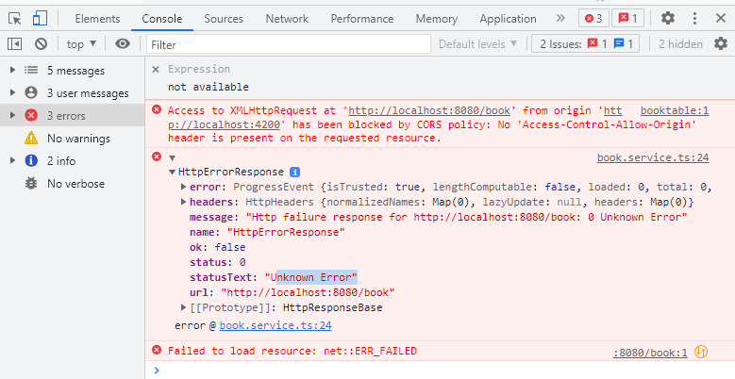
Sobre o Erro CORS
Ao inspencionar a página, encontramos o erro na política de CORS (*)
(*) Cross Site Resource Sharing
Por que este erro acontece?

Slide 119
Entendendo o erro de CORS
Navegador
localhost
request #1
:4200
request #2
:8080

Slide 120
Entendendo o erro de CORS
Navegador
localhost
Existem 2 soluções possíveis
request #1
:4200
request #2
:8080

Slide 121
Solucionando o erro de CORS
localhost
:8080
Solução 1
@CrossOrigin
nos RestControllers

Slide 122
Solucionando o erro de CORS
Solução 2
Proxy
na aplicação Angular
localhost
:4200

Slide 123
Exercício: Configurando o proxy no Angular
4
Parar o Angular: Ctrl + C

Slide 124
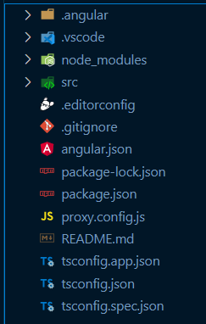

Exercício: Configurando o proxy no Angular
4
Na mesma pasta de angular.json, criar e editar o arquivo proxy.config.js
const PROXY_CONFIG = [
{
context: ['/api'],
target: 'http://localhost:8080/',
secure: false,
logLevel: 'debug',
pathRewrite: { '^/api': '' }
}
];
module.exports = PROXY_CONFIG;

Slide 125

Exercício: Configurando o proxy no Angular
4
Abrir angular.json para adicionar o trecho:
"serve": {
"builder": "@angular-devkit/build-angular:dev-server",
"options": {
"browserTarget": "move-safe:build",
"proxyConfig": "proxy.config.js"
},

Slide 126
Exercício: Configurando o proxy no Angular
4
Ajustar as URIs para o Back-end:
@Injectable({
providedIn: 'root'
})
export class BookService {
private readonly URI_BOOKS = 'api/book'; //proxy vai trocar 'api' por 'localhost:8080'
constructor( private http: HttpClient ) { }
public findAll(): Observable<IBook[]> {
return this.http.get<IBook[]>( this.URI_BOOKS );
}
}

Slide 127
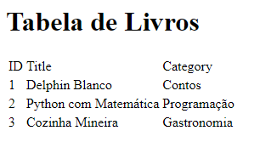

Exercício: Integrando-se ao Back-end
4
Pronto!!!
Subir o Angular e conferir o resultado

Slide 128
Agenda
Contextualização
Angular
Integrando-se ao Back-end
Tópicos avançados

Slide 129
Agenda
Contextualização
Angular
Integrando-se ao Back-end
Tópicos avançados
Bootstrap
Sweet Alert

Slide 130
Agenda
Contextualização
Angular
Integrando-se ao Back-end
Tópicos avançados
Bootstrap
Sweet Alert

Slide 131
Bootstrap
Bootstrap é o framework de componentes visuais mais popular do mundo
Vamos adicionar seu módulo ao nosso projeto e melhorar o visual da aplicação
Usaremos a versão 5.3.2
Em projetos Angular, usamos o comando ng add

Slide 132
Exercício: Estilizando com Bootstrap
a)
Usando o prompt de comando, executar o comando:
Atenção:
Parar o servidor Angular antes
ng add bootstrap@5.3.2 --save

Slide 133

Exercício: Estilizando com Bootstrap
b)
Importar o CSS do Bootstrap:
Editar style.scss para adicionar na primeira linha do arquivo o seguinte trecho:
@import "bootstrap/dist/css/bootstrap.css";

Slide 134
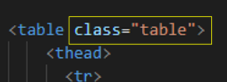
Exercício: Estilizando com Bootstrap
c)
No HTML do componente, estilizar a tag <table>:

Slide 135
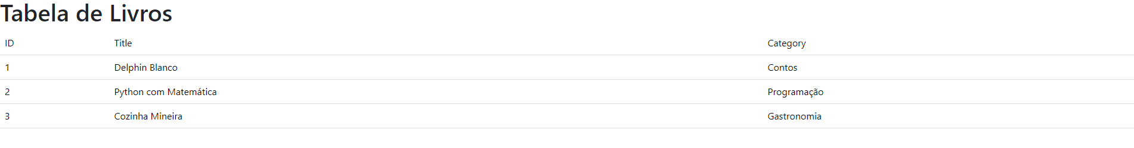
Exercício: Estilizando com Bootstrap
d)
Subir o Angular e conferir o resultado no navegador:
A margem está pequena.
Vamos melhorar

Slide 136
Exercício: Estilizando com Bootstrap
e)
Envolver todos os elementos com <div class=“container”>
<div class="container">
<!—conteúdo da pagina-->
</div>

Slide 137
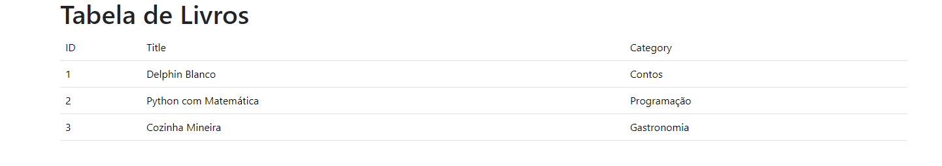
Exercício: Estilizando com Bootstrap
f)
Ver o resultado
A margem ficou mais elegante

Slide 138
Agenda
Contextualização
Angular
Integrando-se ao Back-end
Tópicos avançados
Bootstrap
Sweet Alert

Slide 139

Sweet Alert
this.service.findAll().subscribe({
next: (data) => this.books = data
,
error: (err) => console.error(err)
});
Sempre que acontecer um erro, é uma boa prática alertar o usuário.
E não apenas logar no console.

Slide 140
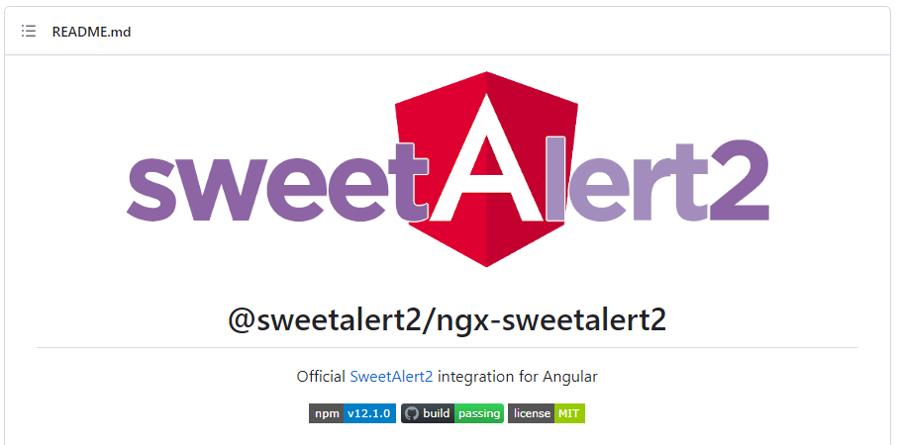
Sweet Alert
Vamos adicionar o SweetAlert2, que é um famoso framework para mostrar mensagens ao usuário, com diversas configurações.
https://github.com/sweetalert2/ngx-sweetalert2

Slide 141
Sweet Alert
Front-end
Back-end
lab-spa
Book
Table Component
Book
Service
HttpClient

Slide 142
Sweet Alert
Front-end
Back-end
lab-spa
Book
Table Component
Book
Service
HttpClient
Alert Service
SweetAlert2

Slide 143
Exercício: Adicionando o SweetAlert2
1.Adicionar via npm, vamos instalar o SweetAlert2
Atenção:
Parar o servidor Angular
npm install sweetalert2 @sweetalert2/ngx-sweetalert2

Slide 144
Exercício: Adicionando o SweetAlert2
2.Gerando o AlertService:
ng g service services/alert

Slide 145
Exercício: Adicionando o SweetAlert2
3.Abrir a classe AlertService e codar:
import { Injectable } from '@angular/core';
import Swal, { SweetAlertIcon } from 'sweetalert2';
@Injectable({
providedIn: 'root',
})
export class AlertService {
constructor() {}
private showGenericAlert(
title: string,
message: string,
icon: SweetAlertIcon
): void {
Swal.fire(title, message, icon);
}
//métodos publicos abaixo... }

Slide 146
Exercício: Adicionando o SweetAlert2
4.Ainda em AlertService e codar:
//métodos publicos abaixo...
public error(title: string, message: string): void {
this.showGenericAlert(title, message, 'error');
}
public sucess(title: string, message: string): void {
this.showGenericAlert(title, message, 'success');
}

Slide 147
Exercício: Adicionando o SweetAlert2
5.Adicionar o tratamento de erro na classe BookTableComponent:
export class BookTableComponent implements OnInit {
books : IBook[] = [];
constructor(
private bookService : BookService,
private alertService: AlertService
) {}
ngOnInit(): void {
this.bookService.findAll().subscribe({
next: (data) => {
this.books = data;
}
,
error: (err) => {
const tit = 'Erro buscando livros';
const msg = err.message;
this.alertService.error(tit, msg);
//console.error(err);
}
});
}
}
Injeta-se o AlertService
Declaram-se um título e mensagem sobre erro...
...e invoca-se o método error()

Slide 148
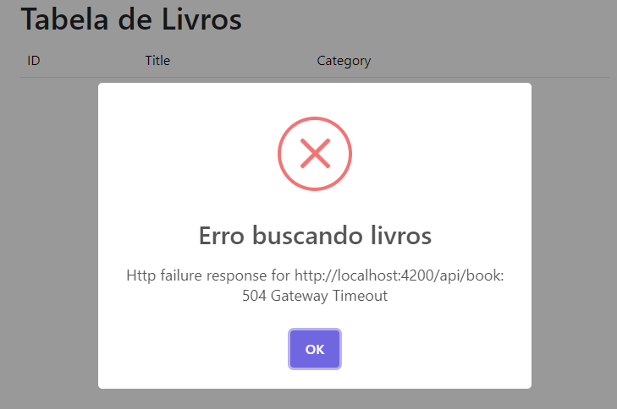
Exercício: Adicionando o SweetAlert2
Vamos testar o cenário negativo:
Parar o back-end
Subir o servidor Angular
Acessar a rota
O diálogo modal aparece depois de alguns segundos reportando o erro

Slide 149
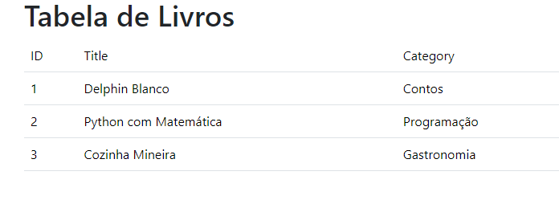
Exercício: Adicionando o SweetAlert2
Agora vamos testar o cenário positivo:
Subir o back-end
Refrescar o navegador
A página deverá mostrar a tabela com todos os dados do back-end

Slide 150
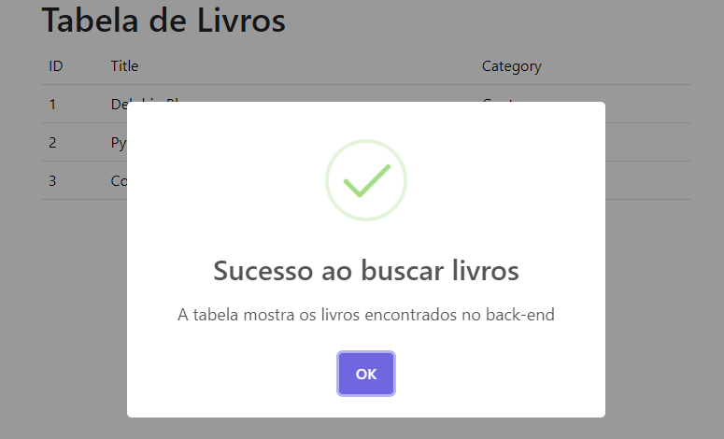
Desafio: Alerta de sucesso
Configurar a classe do componente para mostrar um alerta de sucesso sempre que a busca por dados no back-end for bem-sucedida

Slide 151


Slide 152

PadraoArquitetural( spa => spa.ok() );

